Slide 1
Conduite de Projet
Jean-Luc Lambert, Flora Chaillon,
jean-luc.lambert@unicaen.fr
fchaillon.factory@gmail.com
Notes:
1

Slide 2
Contenu de ce cours
Cours 1 Initiation à la conduite de projet agile (Jean-Luc Lambert)
TD1 Réponse, en équipes de 4 ou 5, à une demande client
TD2 Formation des équipes définitives, réponse à une nouvelle demande client fil rouge
Cours 2 Le développement en entreprise 1 (Flora Chaillon)
TD3 Prototypage du fil rouge
Cours 3 Le développement en entreprise 2 (Flora Chaillon)
TD4 Du Backlog au plan de réalisation pour le fil rouge
TD5 Réponse complète à une nouvelle demande client (Backlog, jalons, prototype, plan de réalisation…)
TD6 Evaluation: Nouveau cas client, préparation d’une réponse en TD qui sera rendue et notée
La note est donnée au groupe et tous les membres ont la même note à condition d’être présents au CC
Amenez vos portables en TD et soyez connectés (Eduroam ou connexion perso)

Slide 3
Intervenants TDs
TD 1 et 2:
Jean-Luc Lambert
TD 3, 4, et 5:
Flora Chaillon
TD6 (le 22 Novembre): c’est le contrôle
Jean-Luc et Françoise Lambert

Slide 4
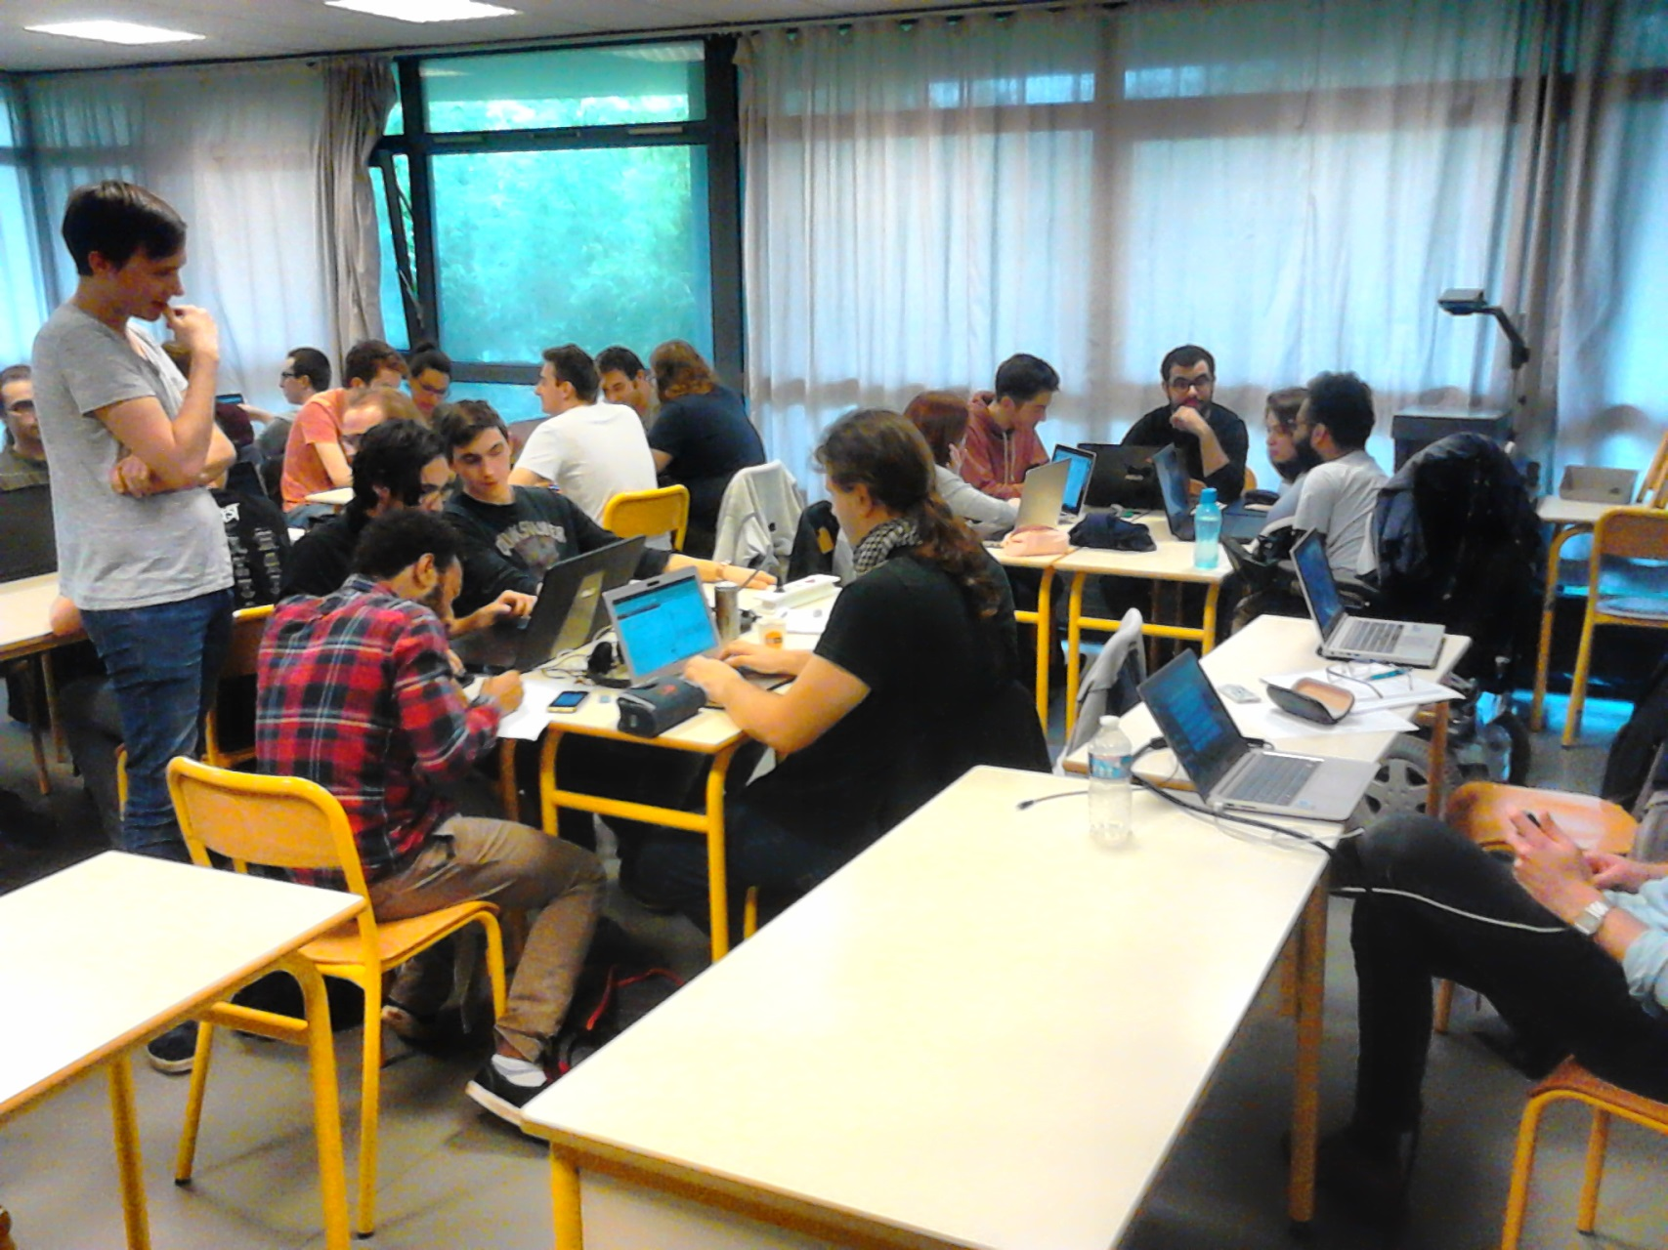
L’épreuve de Contrôle continu (TD 6)

Slide 5
Cours 1 Initiation à la conduite de projet agile
Notes:
5

Slide 6
Qui suis-je ?
Jusqu’en 1999: Enseignant-chercheur en informatique à Caen
Septembre 1999: Création de la société Valiosys à Caen
Jusqu’en 2004: CTO de Valiosys
Septembre 2005: Entrée à la DSI de Bouygues Telecom
Jusqu’en 2010: Chef de projet à Bouygues Telecom
Septembre 2010: Retour à l’Université de Caen
Jusqu’à aujourd’hui: enseignement du mana-gement de projet à l’Université
Président du Club Agile Normandie (créé en juin 2012)

Slide 7
Qu’est-ce qu’un projet ?

Slide 8
Un projet est un effort temporaire visant à créer un produit, un service ou un résultat unique (PMI)

Slide 9
Projets vs opérations
Exemples d’opérations:
Vendre des forfaits mobile
Fabriquer des automobiles
Travailler à la hot-line
Gérer la QOS du SI
Exemples de projets:
Réorganiser un service
Mise en place d’un nouveau CRM
Remplacement d’un serveur informatique
Développement d’un nouvel outil de facturation

Slide 10
Précisons…
Un projet est temporaire (contrairement au opérations) il a donc un début et une fin
Le projet ne peut s’éterniser, il doit progresser de façon visible
Un projet a pour objectif de produire quelque chose
Il faut donc définir ce résultat au début du projet
Ce que produit le projet n’a jamais été fait avant
Il comporte donc une grande part d’incertitude
Et c’est 3 fois plus vrai pour les projets logiciels

Slide 11
Les particularités des projets de développement de logiciels

Slide 12
1- Vous ne serez pas seul
Plein de personnes seront concernées par votre projet
Les client et les usagers
Le chef de projet
Qui est responsable de la réussite du projet
Les autres développeurs
Avec lesquels vous devrez vous mettre d’accord
Les testeurs
Eh oui un projet cela se teste ! (30% du coût)
La production
Le DPO (protection des données)
Le RSSI

Slide 13
2- Votre code non plus
Votre code devra s’intégrer à l’existant:
Bases de données
Progiciel
Architecture et les modèles de données existants
Et faire avec:
L’existant non modifiable (COBOL, FORTRAN)
La dette technique
Le code non commenté
Les fuites mémoire
Le « legacy code »
…

Slide 14
3- Et vous serez attendu par le client
Qui voudra que:
Cela corresponde à ce qu’il a demandé
Cela arrive en temps et en heure
Cela marche sans bug
Ce soit facile à utiliser
L’ergonomie soit top !
Ce soit facile à installer
Et aussi…
Que vous puissiez intégrer rapidement toutes ses nouvelles demandes
Même lorsque cela demande de modifier un code que vous n’avez pas écrit

Slide 15
Et sans précautions on obtient…

Slide 16

Des bugs impossibles à corriger
Source: https://www.francetvinfo.fr/

Slide 17
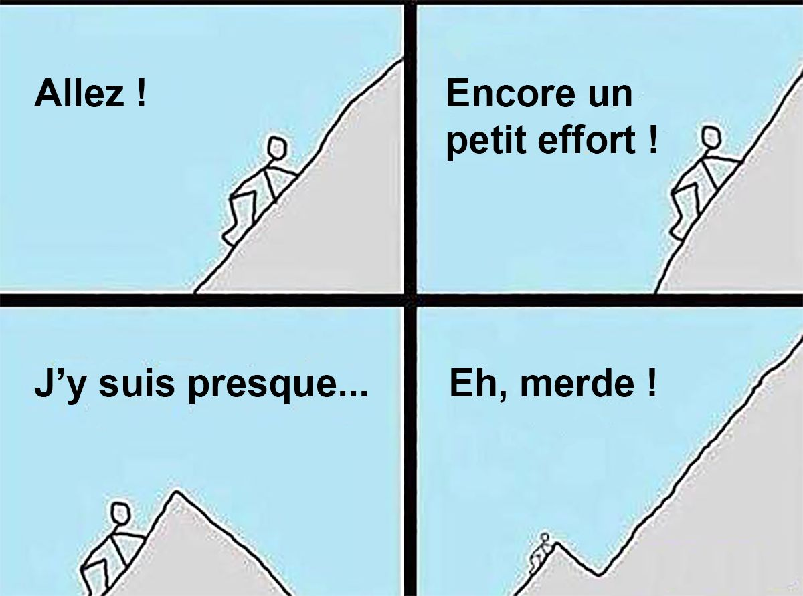
Un projet interminable…
Source: https://www.facebook.com/avea28

Slide 18
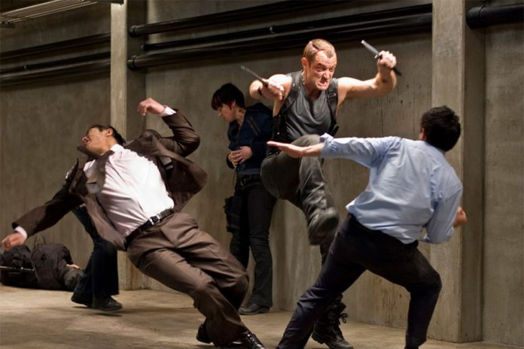
Une ambiance pourrie
Source: https://www.jourdevoyance.com/

Slide 19

Un client furibard qui ne reviendra plus
Source: http://vendeurs.blogspot.com/

Slide 20
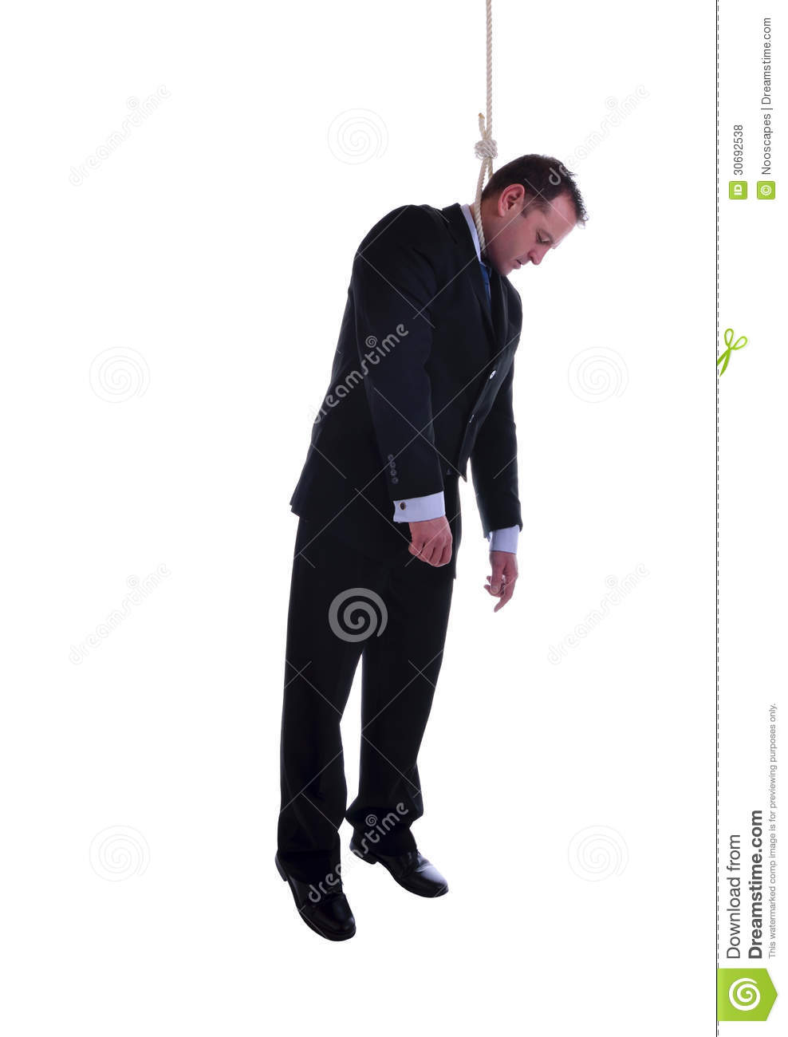
Le chef de projet en burn-out
Source:https://fr.dreamstime.com//

Slide 21

Le RSSI qui dit …
Source: https://www.manager-go.com/

Slide 22
La production qui dit …
Source: https://www.manager-go.com/

Slide 23
Le DPO qui dit …
Source: https://www.manager-go.com/

Slide 24

1 000 000 € de perdus
Source:https://fr.dreamstime.com

Slide 25
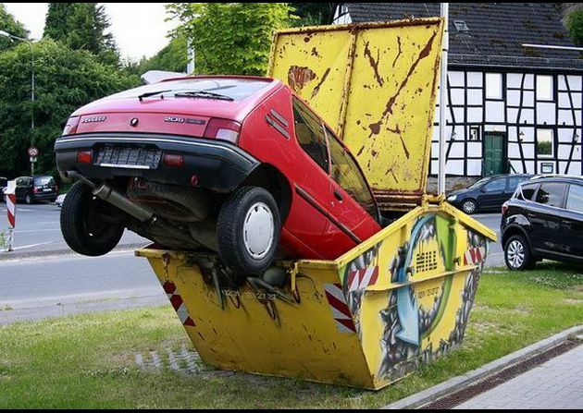
Et il n’y a plus qu’à…
Source: http://www.francotech.net//

Slide 26
Comment fait-on pour éviter cela ?

Slide 27
Un grand principe
Vérifier en continu que:
L’équipe va bien et est réactive
Les parties prenantes sont satisfaites
Le client apprécie le produit
Le produit fonctionne dans son environnement technique
Pour cela on livre régulièrement un produit incomplet qui fonctionne
C’est l’approche agile !

Slide 28
Les 4 valeurs agiles
Un produit qui fonctionne prime sur un document
La collaboration avec le client prime sur le respect du contrat
L’interaction humaine prime sur les processus et outils
L’acceptation du changement prime sur le suivi du plan

Slide 29
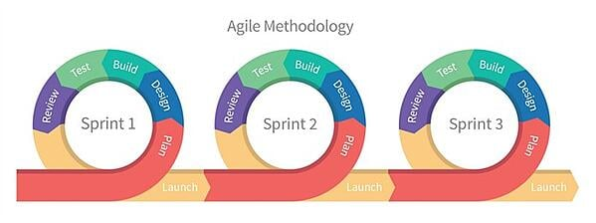
Ce qui donne…
2 ou 3 semaines
Source: https://www2.stardust-testing.com/

Slide 30
Oui mais il y a un problème…

Slide 31
Comment avoir confiance si le respect des documents du contrat, des processus et du plan n’est plus la norme ?

Slide 32
Il faut dès le début du projet montrer au client qu’il aura un super-produit !

Slide 33
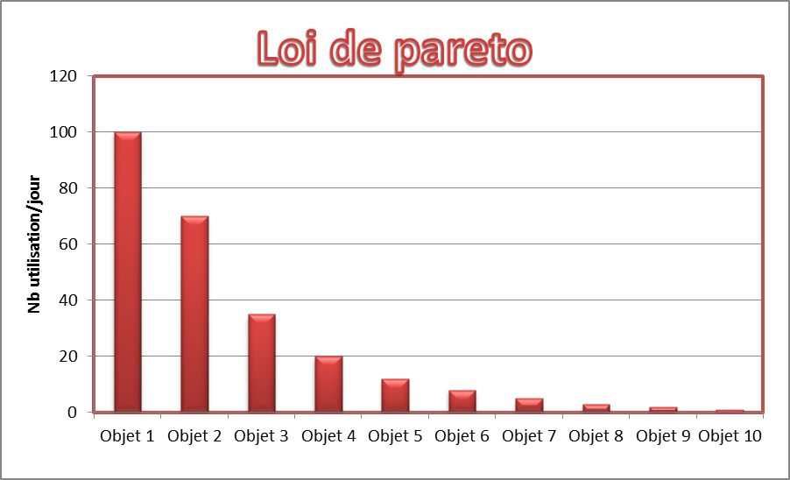
Heureusement qu’il existe……
20% des fonctionnalités
couvrent 80% des usages
La règle des 80/20

Slide 34
Oui mais…
Comment connaître ces 20 % ?
Les développeurs ne peuvent les deviner
Le chef de projet non plus
Et le client en fait
Il croit qu’il sait
Mais en fait il ne sait pas
Le seul moyen c’est…
De faire des choix au début
Et de les réévaluer à chaque livraison
Pour cela on utilise un backlog

Slide 35

Le Backlog
Client
(MOA)
Développeurs
(MOE)

Slide 36
Un site pour permettre à des étudiants de filières différentes se s’associer pour faire un projet tuteuré ensemble

Slide 37



Quelques références

